Slide 1
Esecuzione Efficiente di Web App Rust su Piattaforma Web Assembly
Alma Mater Studiorum Universita di Bologna
Dipartimento di Informatica - Scienza e Ingegneria (DISI) Laurea in Ingegneria Informatica
Relatore: Paolo Bellavista
Candidato: Davide Crociati
21 Ottobre 2023

Slide 2
Obiettivi della tesi
Studio di WebAssembly e WebAssembly System Interface nel contesto di Web Application CPU-Intensive
Integrazione di WebAssembly server-side in applicazione Rust
Proof of concept mediante lo sviluppo di un prototipo che sfrutta tecniche di Digital Image Processing
Analisi comparativa con la medesima app in Node.js

Slide 3
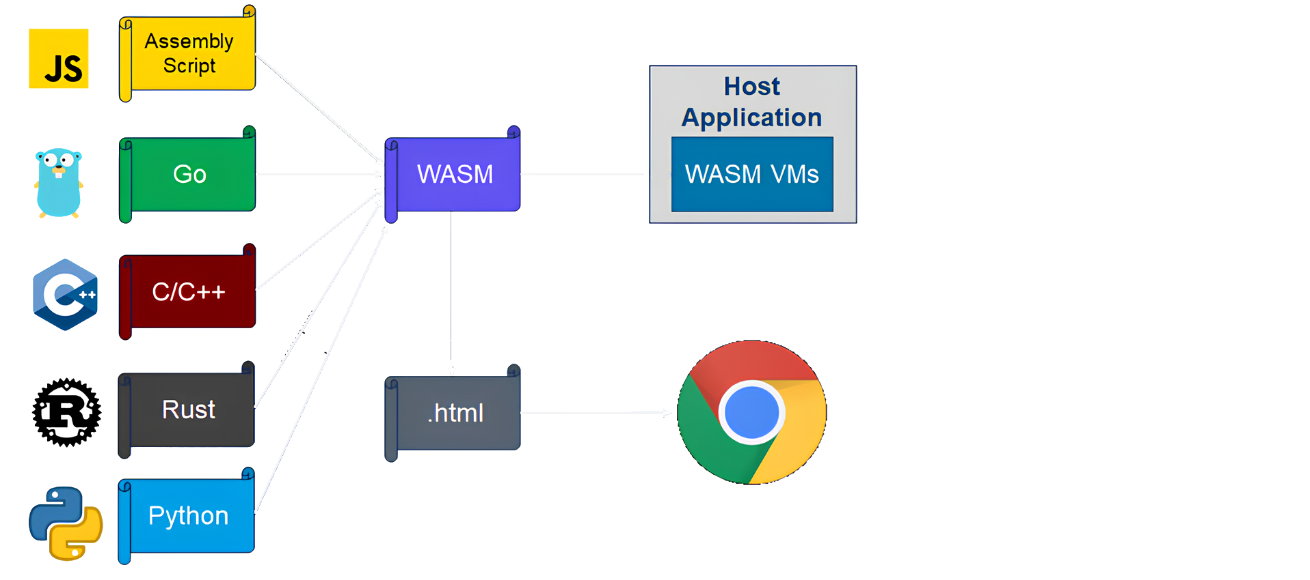
WebAssembly
Formato binario nato come compilation target per il Web
Efficiente
Portabile
Sicuro: esecuzione in sandbox
Inizialmente pensato per migliorare le prestazioni di Javascript all’interno del Web
Compile
Compile
Non-Web Embeddings
Compile
Compile
Compile
Web Embeddings

Slide 4

WebAssembly System Interface
Accesso al file system e a risorse di sistema (syscall)
Sistema di sicurezza basato su capabilities
Portabilità
Esecuzione di WebAssembly al di fuori del browser
Nuova piattaforma per la programmazione distribuita

Slide 5

Proof of concept
Applicazione Web con architettura Client Server
Funzionalità di:
Ridimensionamento
Rotazione di 90°
Ribaltamento in orizzontale
Conversione in bianco e nero
Regolazione del contrasto
Modifica della luminosità
Secondo prototipo in Javascript

Slide 6
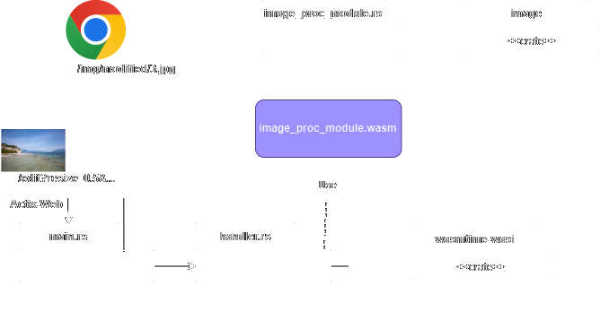
Proof of concept:
Rust + WebAssembly
Back-end sviluppato in Rust tramite il framework Actix-Web
Utilizzo di modulo WebAssembly per operazioni CPU-Intensive (elaborazione di immagini)
Integrazione di WASI tramite il runtime environment Wasmtime

Slide 7
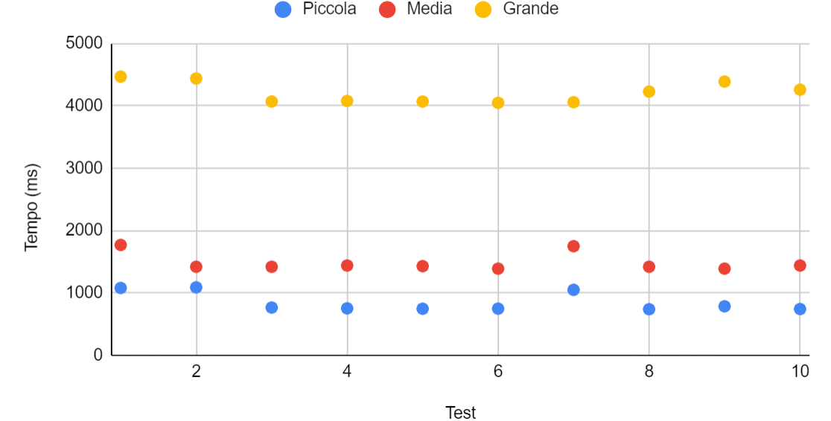
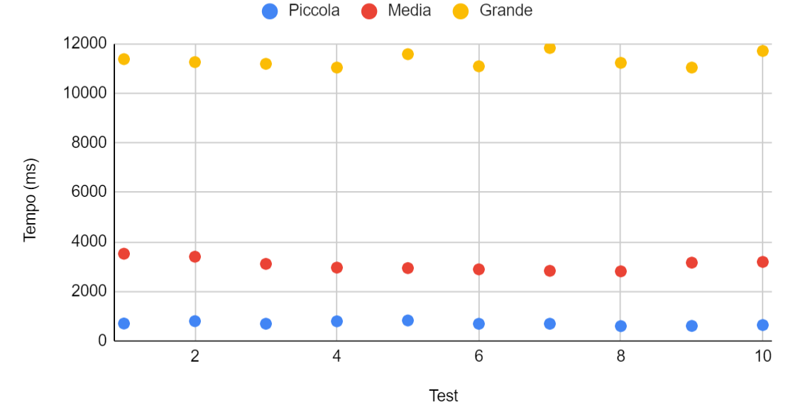
Analisi prestazioni:
Latenza
Rust+WASI:
Valore medio latenza su 10 test:
Deviazione standard test Rust: ≈ 150 ms
Deviazione standard test Node.js: ≈ 200 ms
 | Immagine 0.82 Mpx | Immagine 5.48 Mpx | Immagine 20.7 Mpx
Rust+WASI | 850 ms | 1487 ms | 4212 ms
Node.js | 704 ms | 3081 ms | 11335 ms
Node.js

Slide 8
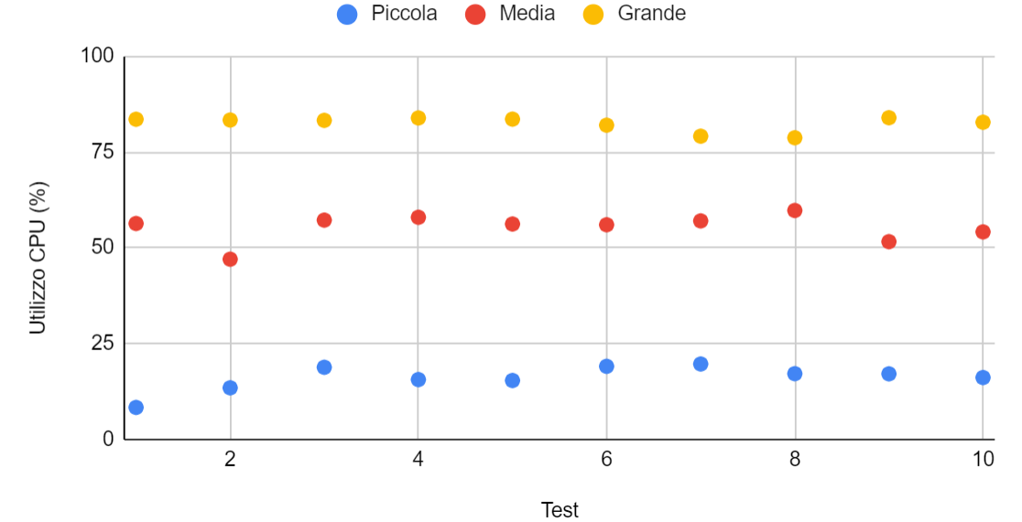
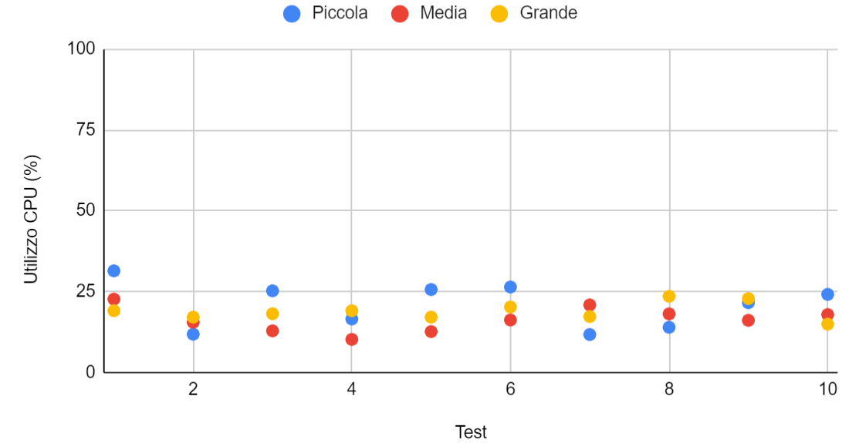
Analisi prestazioni:
Utilizzo CPU
Rust+WASI:
Valore medio utilizzo CPU su 10 test:
Deviazione standard test Rust: ≈ 2.5 %
Deviazione standard test Node.js: ≈ 4 %
 | Immagine 0.82 Mpx | Immagine 5.48 Mpx | Immagine 20.7 Mpx
Rust+WASI | 16.09 % | 55.35 % | 82.44 %
Node.js | 20.87 % | 16.33 % | 18.96 %
Node.js

Slide 9
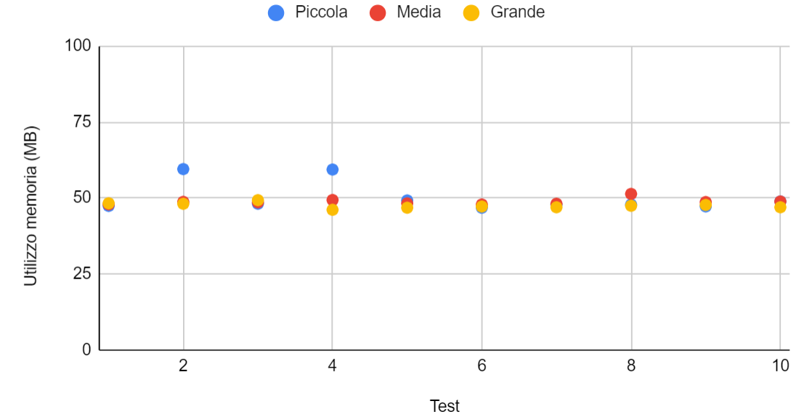
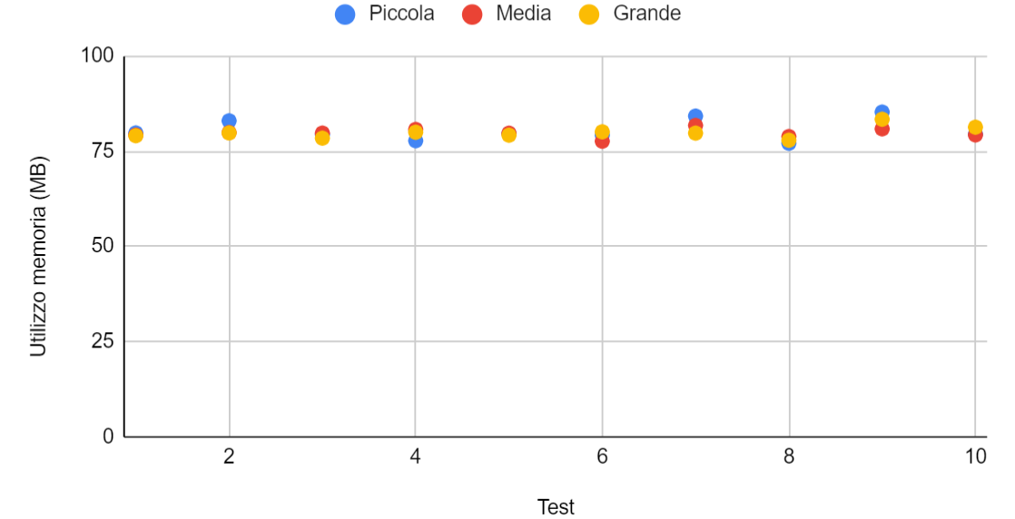
Analisi prestazioni:
Consumo di memoria
Rust+WASI:
Valore medio consumo di memoria su 10 test:
Deviazione standard test Rust: ≈ 3 MB
Deviazione standard test Node.js: ≈ 2 MB
 | Immagine 0.82 Mpx | Immagine 5.48 Mpx | Immagine 20.7 Mpx
Rust+WASI | 50.24 MB | 48.79 MB | 47.51 MB
Node.js | 80.51 MB | 79.80 MB | 79.92 MB
Node.js

Slide 10
Conclusioni
WebAssembly offre ottime prestazioni per attività CPU-Intensive
Portabilità di moduli Wasm
Sicurezza
WASI in costante evoluzione

Slide 11
Grazie per l’attenzione!

